Slide 1
Дипломна работа
СОФИЙСКИ УНИВЕРСИТЕТ “СВ. КЛИМЕНТ ОХРИДСКИ”
ФИЗИЧЕСКИ ФАКУЛТЕТ
ПОЛУПРОВОДНИКОВИ МАТЕРИАЛИ И ТЕХНОЛОГИИ ВЪВ ФОТОВОЛТАИЧНИТЕ СИСТЕМИ
Дипломант: Научен ръководител:
Искрен Иванов Върбанов Митко Ванков
Фак. № 8012
София 2018

Slide 2
Съдържание
Увод. Цели и обхват - 3-
1. Физика на фотоволтаичната клетка________ - 5 -
1.1 Поглъщане на светлина и фотогенерация - 6 -
1.2 Рекомбинация и време на живот - 9 -
1.3 Пренос на токови носители - 11 -
1.4 Разделяне на носителите в p-n преход - 12 -
1.5 Ефективност на фотоволтаичното преобразуване - 18 -
1.6 Параметри на фотоволтаичната клетка - 21 -
2. Материали и технологии за фотоволтаични клетки - 29 -
2.1 Кристално-силициеви клетки - 29 -
2.2 Тънкослойни клетки - 39 -
2.3 Многопреходни клетки - 52 -
3. Приложения и перспективи за развитие на фотоволтаичните технологии - 55 -
3.1 Приложения и изисквания - 55 -
3.2 Срок на експолоатация - 55 -
3.3 Сравнение и перспективи - 56 -
4. Заключение - 61 -
Приложение 1 - 62 -
Използвана литература - 63 -

Slide 3
Увод
Човечеството се сблъсква с все по-сериозни екологични предизвикателства, за да покрие постоянно увеличаващото се световното енергийно потребление.
Фотоволтаичната енергия има специфични предимства:
Използва практически неизчерпаем източник с колосална мощност.
Не замърсява околната среда при работата си.
Изключително ниски оперативни разходи.
Целите и обхвата на настоящата дипломна работа:
Да представи физичната същност на явленията и процесите във фотоволтаичната клетка, като полупроводниково устройство.
Да направи аналитичен обзор на използваните материали и технологии, техните специфики и приложения, както и перспективи за развитие.
По подразбиране акцентът пада върху приложенията в масовите наземни системи.

Slide 4
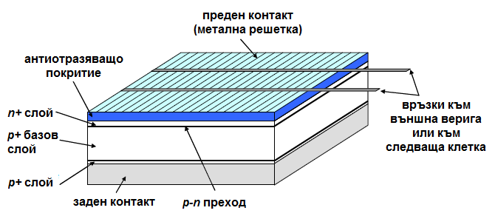
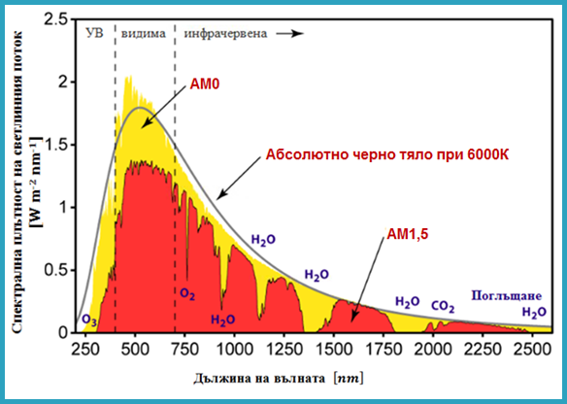
Изложение
В работата са разгледани полупроводникови структури с p-n преход или друг потенциален бариер, в който при облъчване със светлина или друг вид лъчение възниква фотоволтаичен ефект.
Структурата на слънчевия спектър има определящо значение за подбора на материали за фотоволтаичните клетки

Slide 5
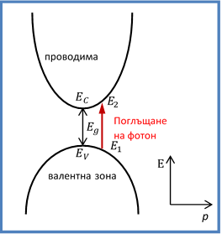
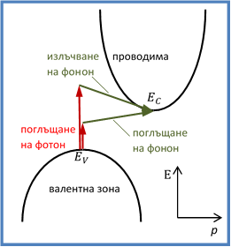
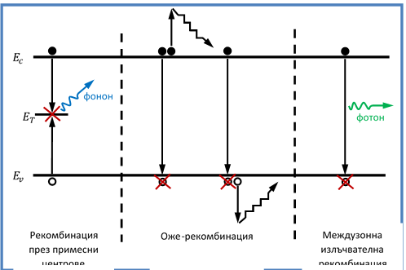
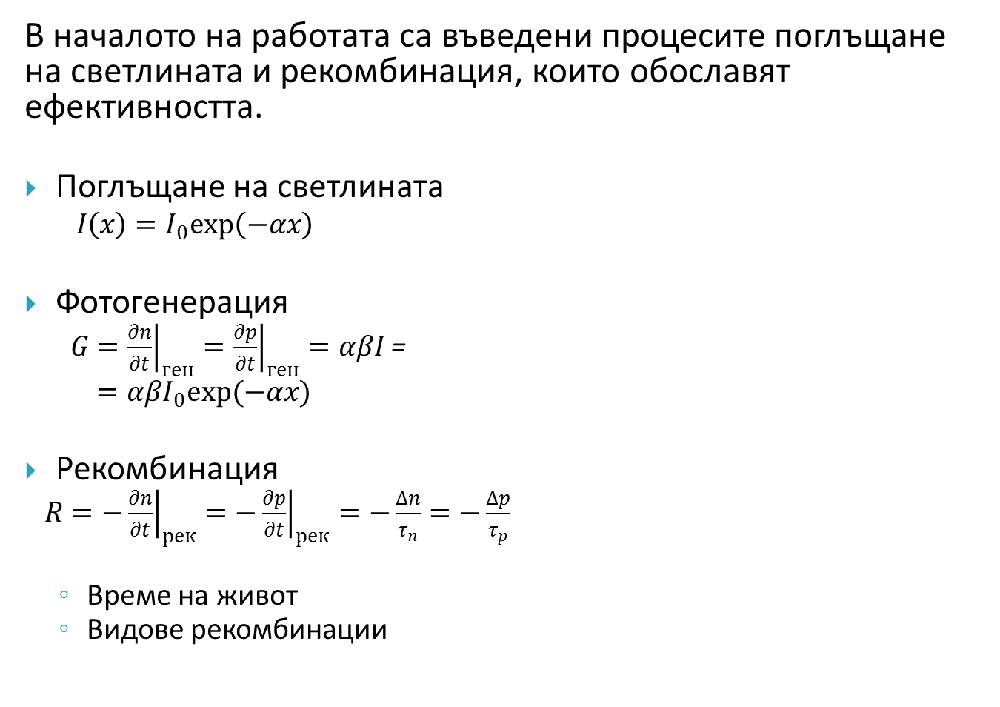
Изложение
В началото на работата са въведени процесите поглъщане на светлината и рекомбинация, които обославят ефективността.
Поглъщане на светлината
$$I\left(x\right)=I_{0}exp\left(−αx\right)$$
Фотогенерация
$G={\left.\frac{∂n}{∂t}\right|}_{ген}={\left.\frac{∂p}{∂t}\right|}_{ген}=αβI$=
$=αβI_{0}exp(−αx)$
Рекомбинация
$R=−{\left.\frac{∂n}{∂t}\right|}_{рек}=−{\left.\frac{∂p}{∂t}\right|}_{рек}=−\frac{∆n}{τ_{n}}=−\frac{∆p}{τ_{p}}$
Време на живот
Видове рекомбинации

Slide 6
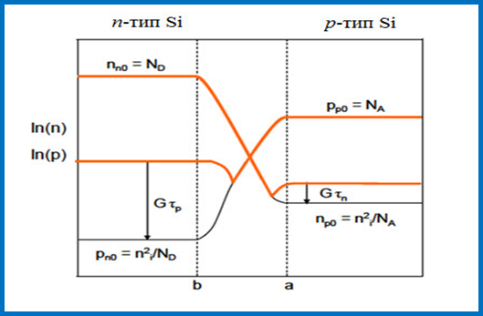
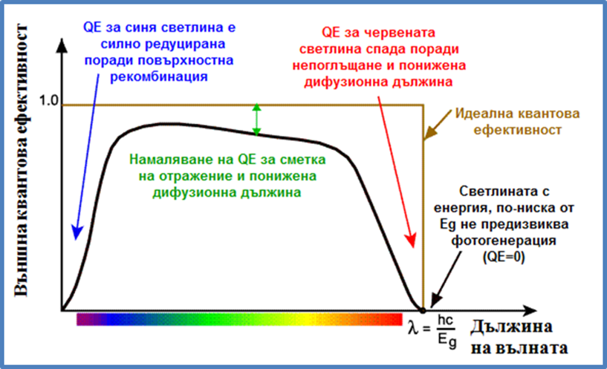
Изложение
Разделяне на носителите в
p-n преход
Бариера разделя двойките носители,
които са стигнали в непосредствена
близост до него
Ефективност
Отражение
Спектрална
несъгласуваност
Отражение и
непълно поглъщане
Рекомбинация
Засенчване

Slide 7
Изложение
Параметри на фотоволтаичната клетка
За практическото характеризиране на фотоволтаичните клетки се използват:
токът на късо съединение
напрежението на отворена верига
максималната мощност
коефициентът на запълване
коефициентът на полезно действие
волт-амперната характеристика
спектрална характеристика
температурната характеристика

Slide 8
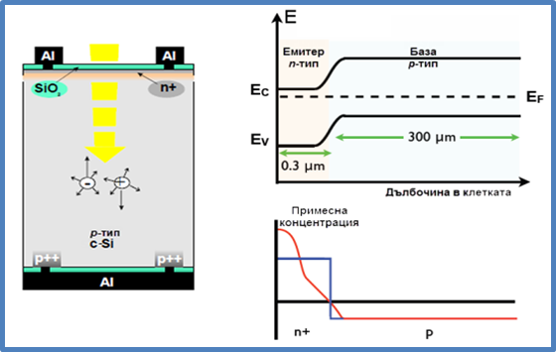
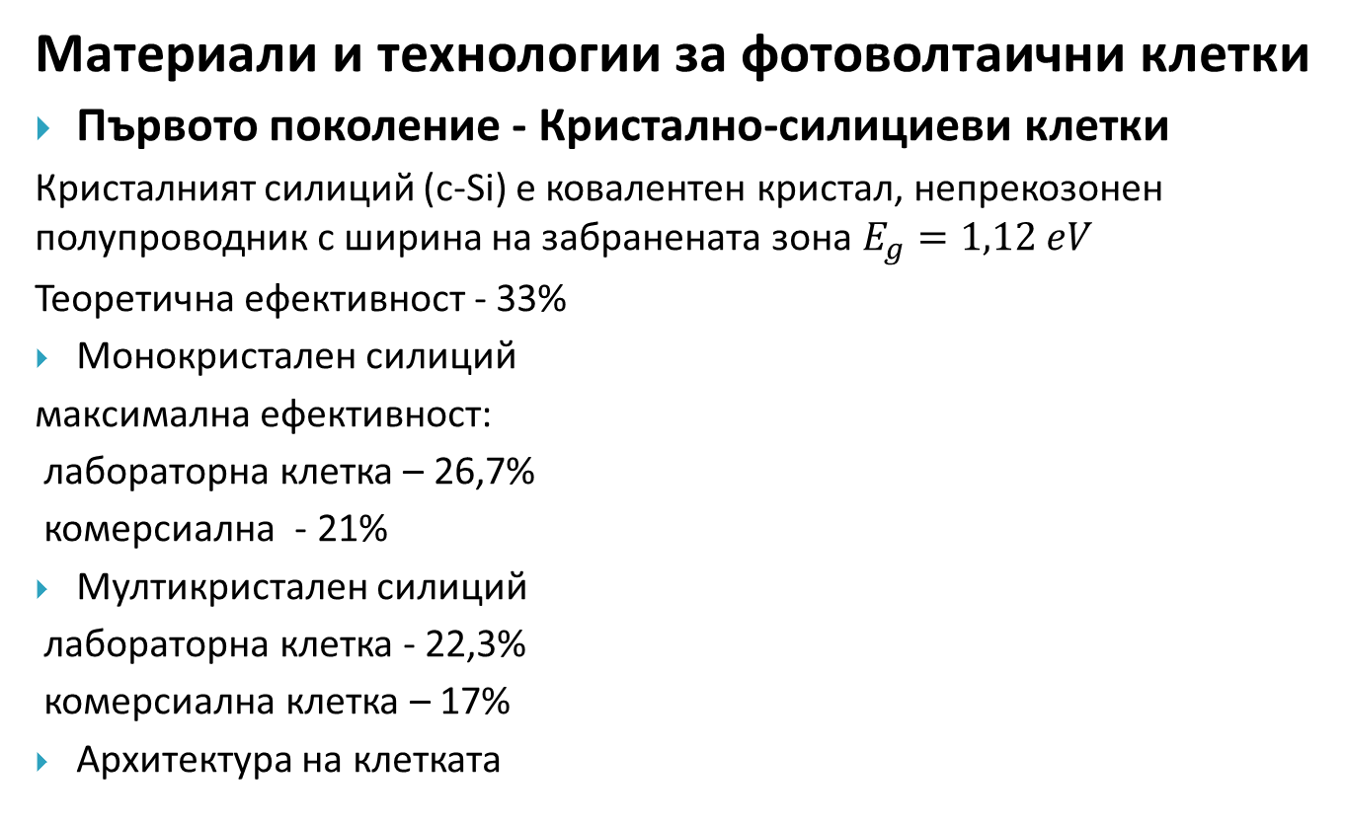
Изложение
Материали и технологии за фотоволтаични клетки
Първото поколение - Кристално-силициеви клетки
Кристалният силиций (c-Si) е ковалентен кристал, непрекозонен полупроводник с ширина на забранената зона $E_{g}=1,12 eV$
Теоретична ефективност - 33%
Монокристален силиций
максимална ефективност:
лабораторна клетка – 26,7%
комерсиална - 21%
Мултикристален силиций
лабораторна клетка - 22,3%
комерсиална клетка – 17%
Архитектура на клетката
Име | Означение | Крист. размер
Монокристален | sc-Si, c-Si | > 10cm
Мултикристален | mc-Si, m-Si | 1mm-10cm
Поликристален | pc-Si, p-Si | 1µm-1mm
Микрокристален | µc-Si, µ-Si | < 1µm

Slide 9
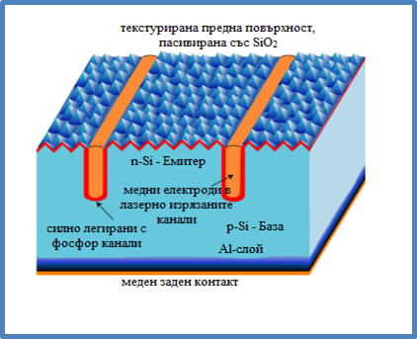
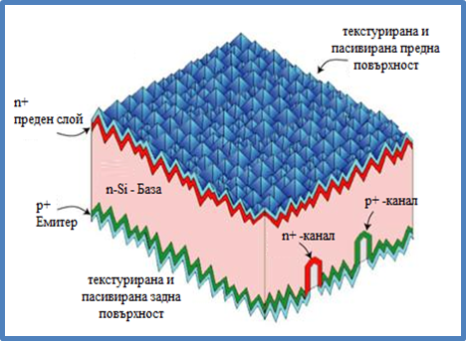
Изложение
Технология на клетката:
Ецване
Текстуриране
Почистване
Формиране на p-n преход
Пасивиране на предната повърхност и
анти-отразяващо покритие
Формиране на предени контакти
Ситопечат
Формиране на задени контакти

Slide 10
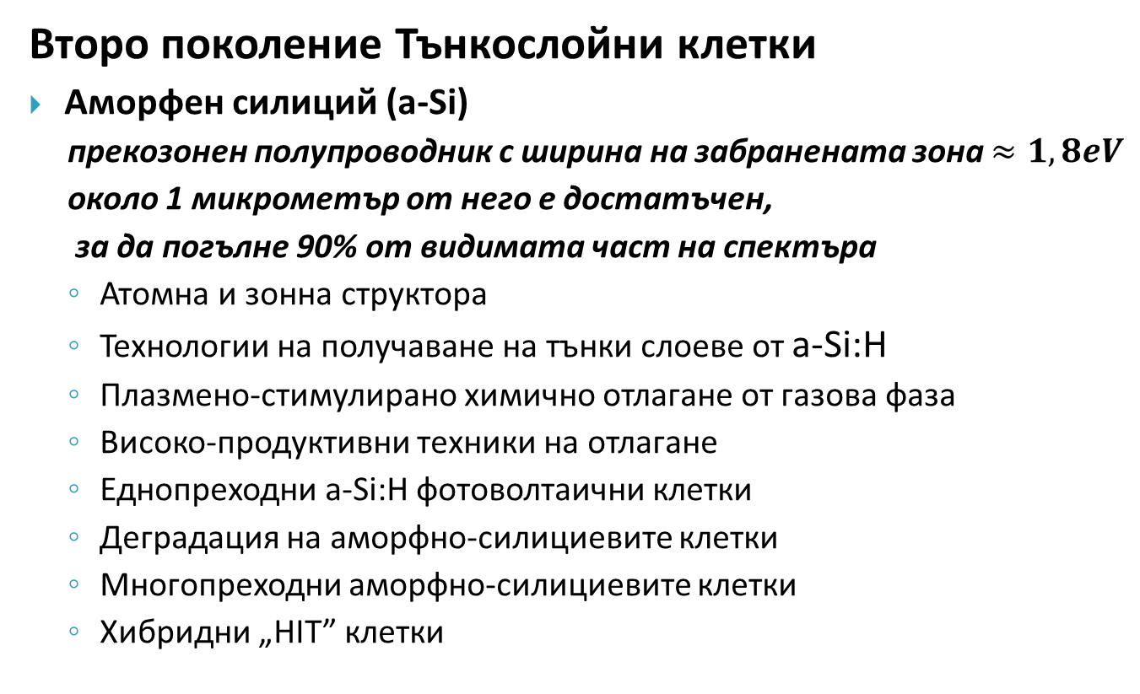
Изложение
Второ поколение Тънкослойни клетки
Аморфен силиций (a-Si)
прекозонен полупроводник с ширина на забранената зона $≈1,8eV$
около 1 микрометър от него е достатъчен,
за да погълне 90% от видимата част на спектъра
Атомна и зонна структора
Технологии на получаване на тънки слоеве от a-Si:H
Плазмено-стимулирано химично отлагане от газова фаза
Високо-продуктивни техники на отлагане
Еднопреходни a-Si:H фотоволтаични клетки
Деградация на аморфно-силициевите клетки
Многопреходни аморфно-силициевите клетки
Хибридни „HIT” клетки

Slide 11
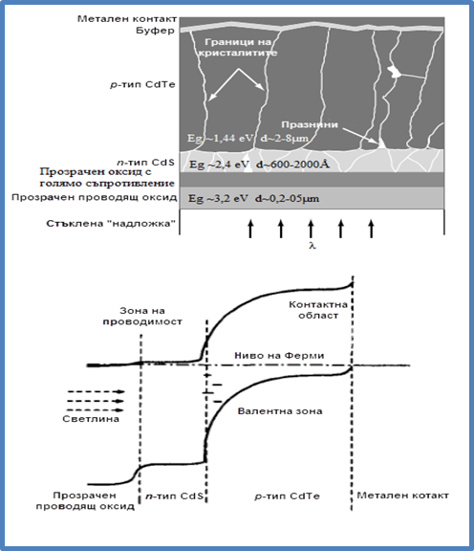
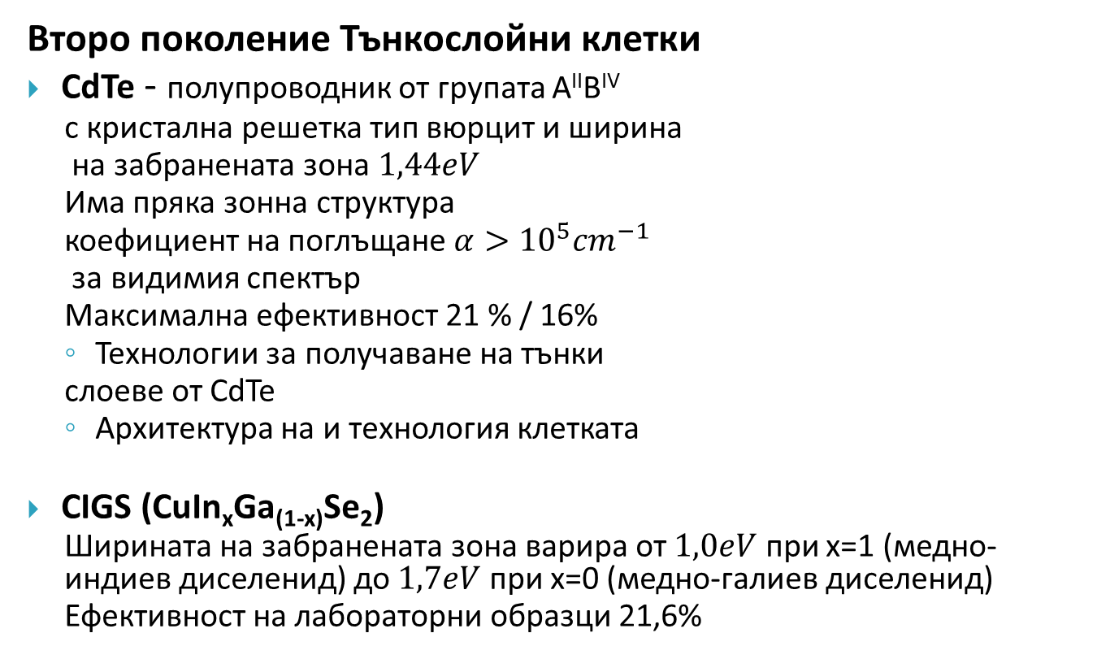
Изложение
Второ поколение Тънкослойни клетки
CdTe - полупроводник от групата A^{II}B^{IV}
с кристална решетка тип вюрцит и ширина
на забранената зона $1,44eV$
Има пряка зонна структура
коефициент на поглъщане ${α>10}^{5}{cm}^{−1}$
за видимия спектър
Максимална ефективност 21 % / 16%
Технологии за получаване на тънки
слоеве от CdTe
Архитектура на и технология клетката
CIGS (CuIn_{x}Ga_{(1-x)}Se₂)
Ширината на забранената зона варира от $1,0eV$ при x=1 (медно-индиев диселенид) до $1,7eV$ при x=0 (медно-галиев диселенид)
Ефективност на лабораторни образци 21,6%

Slide 12
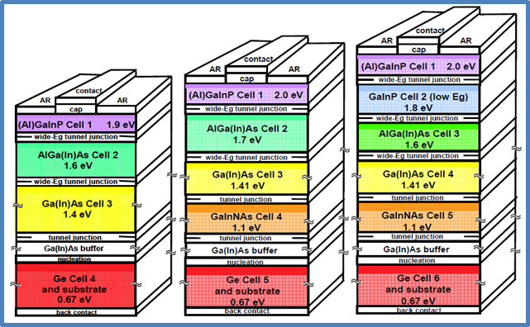
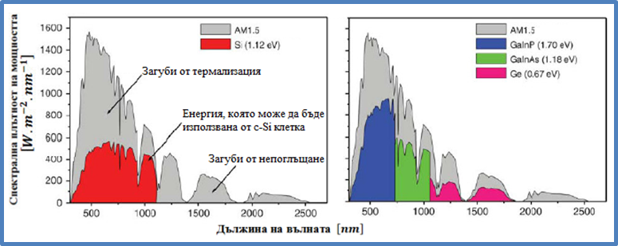
Изложение
Трето поколение - Многопреходни клетки
Стиковане на няколко отделни поглъщащи слоя със съответните преходи, всеки от които е оптимизиран за дадена част от спектъра.
Максималната теоретична ефективност
, т.е. с пълно оползотворяване на целия
слънчев спектър е 86.8%
Рекорд за максимална ефективност на
фотоволтаична клетка се държи от A^{III}B^{V}
4-преходна клетка разработена от
Soitec, CEA-Leti, Франция и
Фраунхофер Институт
с ефективност 46%
Архитектура и технология
на клетката

Slide 13
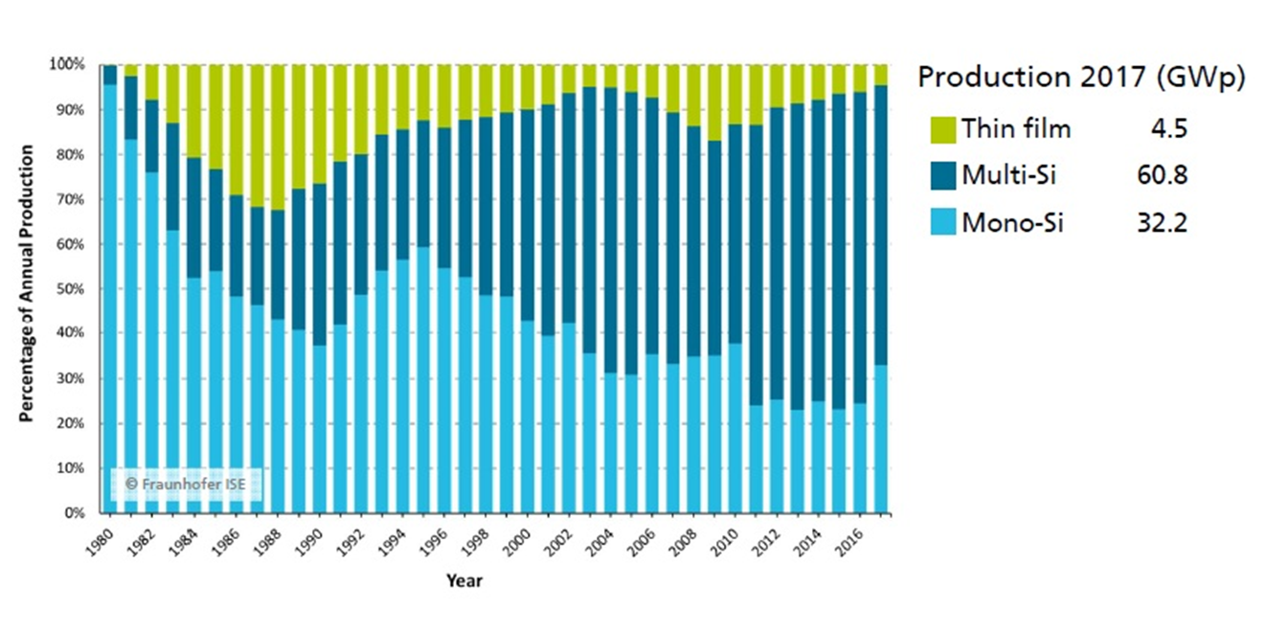
Изложение
Приложения и изисквания
Сравнение и перспективи
Световно производство по технологии

Slide 14
Заключение
В настоящата дипломна работа бяха изложени физичната основа на фотоволтаичните клетки и техните специфики като полупроводникови устройства. Направен бе обзор на основните материали и технологии, които понастоящем са в пазарна употреба – кристално-силициеви, тънкослойни и многопреходни, приложенията на различните технологии и насоките им за развитие.
Кристално-силициевите клетки са доминират на пазара с 95% дял, поради отличното овладяване на технологията и ефективност (15-20%).
Тънкослойните клетки са основани на идеята за намаляване на цената чрез използване на силно поглъщащи тънки слоеве, представляващи 1-2% от материала на кристално-силициевите клетки.
Многопреходните клетки са най – бързо развиващата се технология, но заради цената за сега имат предимно специализирано приложение.
Понастоящем фотоволтаиката представлява много широк спектър от различни принципни подходи, материали и технологии, но каква ще бъде технологичната основа на бъдещото развитие е невъзможно да се каже със сигурност.

Slide 15
Благодаря за вниманието
С уважение: Искрен Върбанов

Slide 16
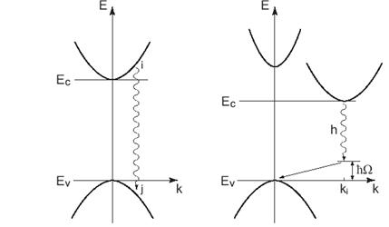
Електронът локализиран на примесен център придобива неопределеност на вълновият си вектор, която е пропорционалана на реципрочния Боровски радиус на примесния център съгласно известното съотношение за неопределеност на Хайзенберг (написано за вълнов вектор), тази неопределеност може да стигне до центъра на диаграмата E/k , при което рекомбинацията да се осъществи с еднакъв вълнов вектор на началното и крайното състояние.

